Slide 1

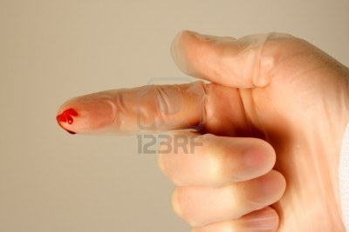
ACCIDENTES CORTOPUNZANTES
Nombre: Verónica catalán
Docente a cargo:
Srta. Carolina Silva

Slide 2
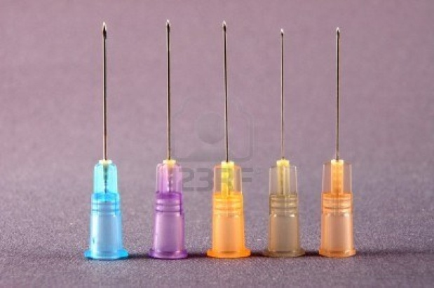
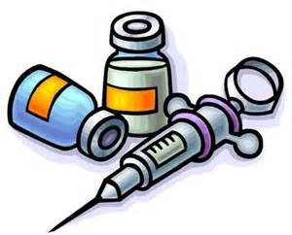
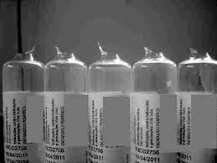
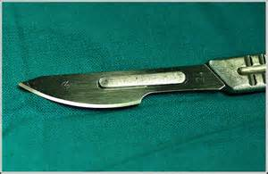
¿QUE SON LOS MATERIALES CORTOPUNZANTES?
Son todos aquellos con los cuales exista un alto riesgo de puncionarse o cortarse , en la manipulación de estos, pero que además estén contaminados con fluidos de alto riesgo.

Slide 3
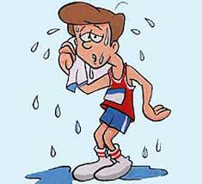
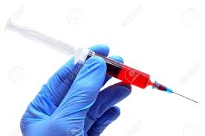
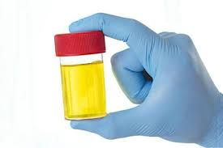
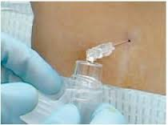
¿A que fluidos nos exponemos y como se clasifican?
Sangre, Semen, Secreciones vaginales, orina,
Líquido Cefalorraquídeo, Sinovial, Pleural, Pericárdico, Peritoneal y Amniótico.
y se clasifican en:
BAJO RIESGO ALTO RIESGO

Slide 4
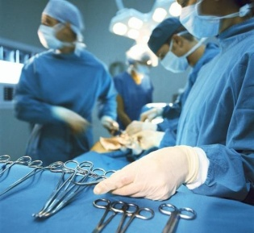
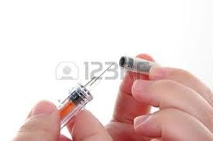
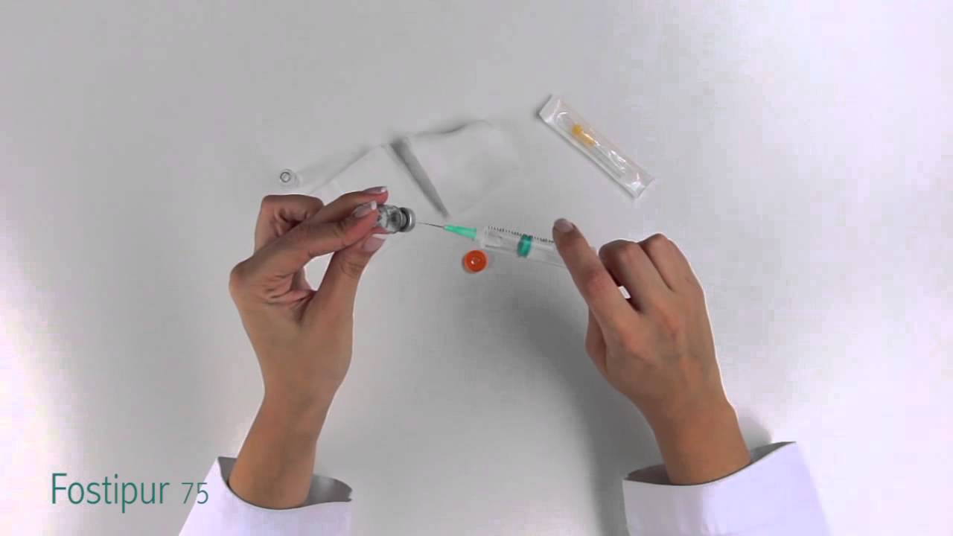
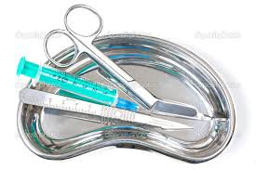
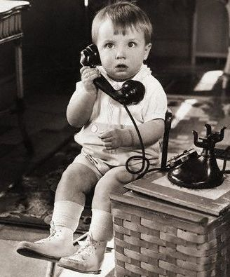
ACCIONES QUE ME EXPONEN A UN ACCIDENTE. CORTOPUNZANTE
*Durante una operación….
*Cuando una aguja….
*Al tomar una aguja usada sin envainar…
*Durante la limpieza y transporte…
*Y en el uso de…

Slide 5

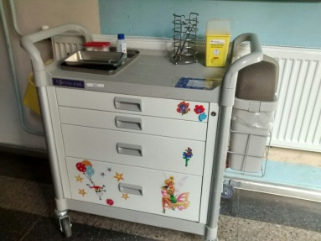
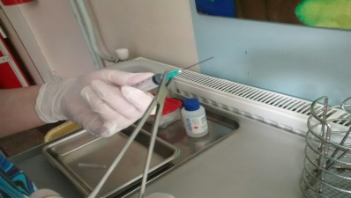
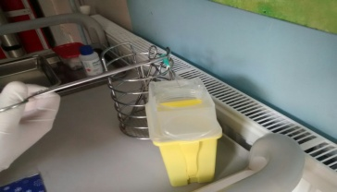
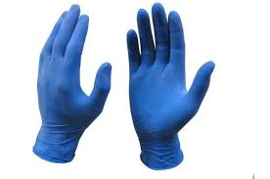
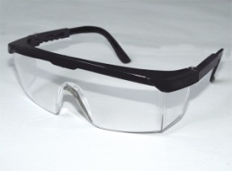
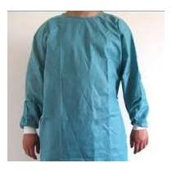
Soluciones para disminuir los accidentes cortopunzantes
Capacitación, reeducación …
La utilización del carro de procedimientos…
Si no se pudiere la utilización del carro
de procedimientos por algún motivo…
La persona que manipule el elemento corto..
Elaborar una pauta de supervisión, para la…
La utilización de los E.P.P.

Slide 6
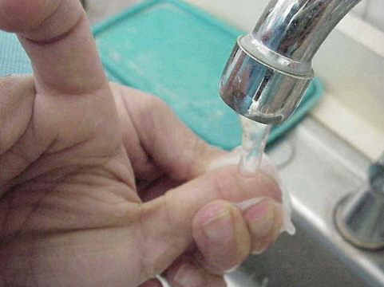

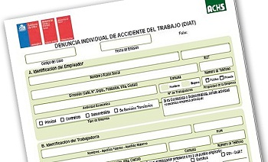
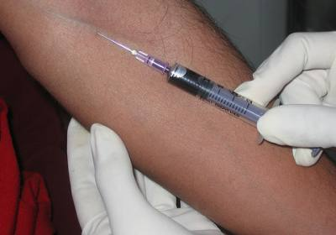
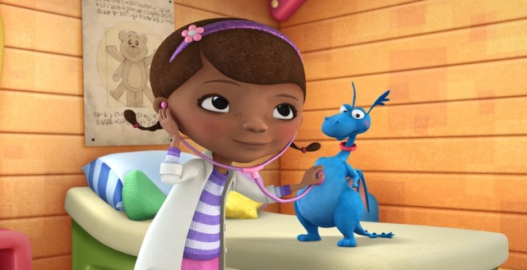
¿Qué debo hacer si me punciono?

Slide 7

¿PREGUNAS?

Slide 8
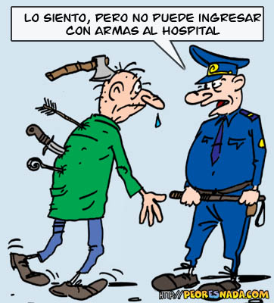
FIN
GRACIAS POR SU ATENCIÓN

